Slide 1
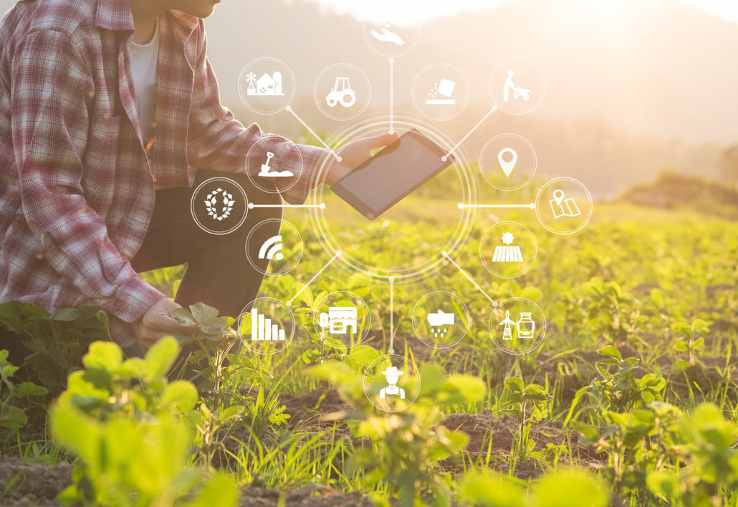
Visualizador de productos agrícolas
Carlos David García Hernández

Slide 2
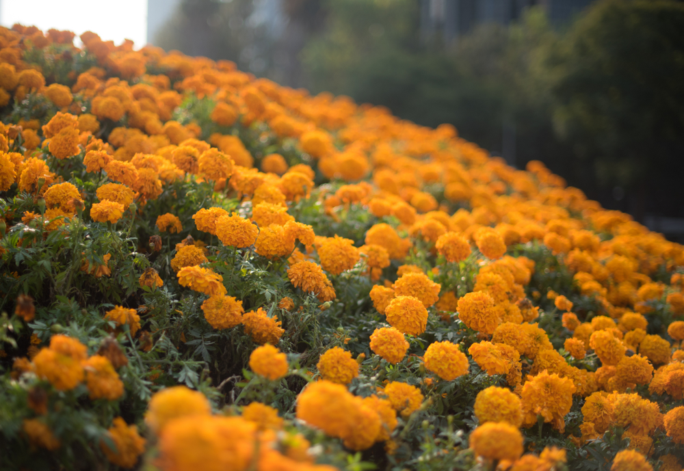
Dirigido a:
Objetivo
Creación de un visualizador de variables agrícolas a nivel nacional que permita la explotación de la información recopilada por el Gobierno de México de una manera simple e interactiva con el fin de ejercer políticas públicas apropiadas para el desarrollo agrícola nacional.
El presente producto esta dirigido a:
Tomadores de decisiones en el gobierno.
Estudiantes de diversas carreras como economía, ciencias políticas, ingeniería agrícola, etc.

Slide 3
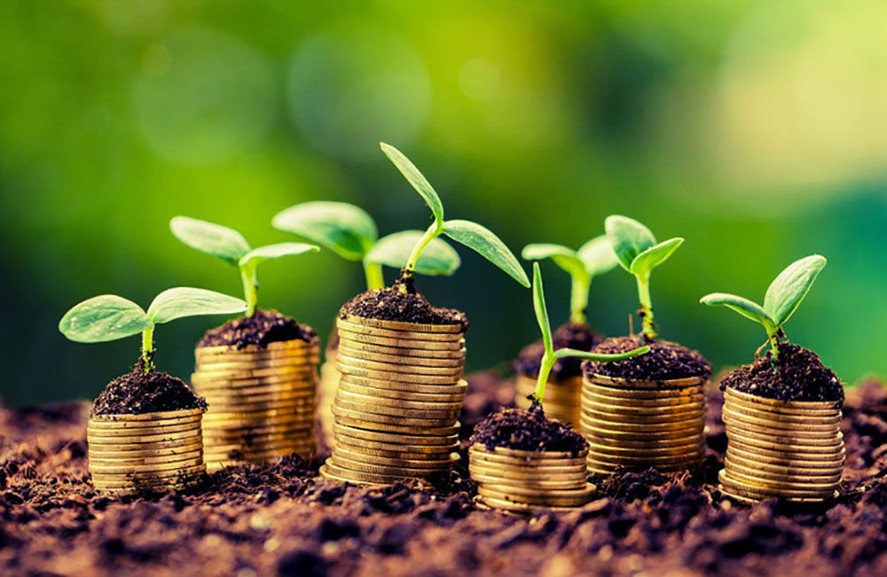
Justificación
A nivel nacional la diversidad de producción agrícola es amplia con productos tradicionales como el frijol, la calabaza, el maíz y el chile, así como con productos regionales como el café, el aguacate, la manzana y productos con cierta temporalidad como la flor de cempasúchil o el árbol de navidad.
Todos estos productos son fuente de ingresos para agricultores y satisfactores para el consumidor final, por lo que mejorar las condiciones de producción resulta de importante relevancia para el impulso económico.

Slide 4
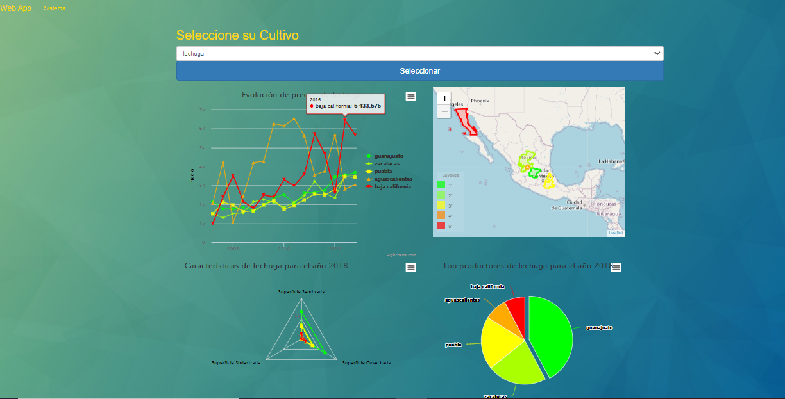
Sistema
El sistema prototipo se compone de 4 visualizaciones:
Seguimiento de precios agrícolas en los últimos años (líneas).
Mapa de los principales productores estatales.
Características de cosecha/siembra.
Principales productores por importancia (circular).
Este sistema, además, contiene un selector para poder explorar los productos agrícolas.

Slide 5
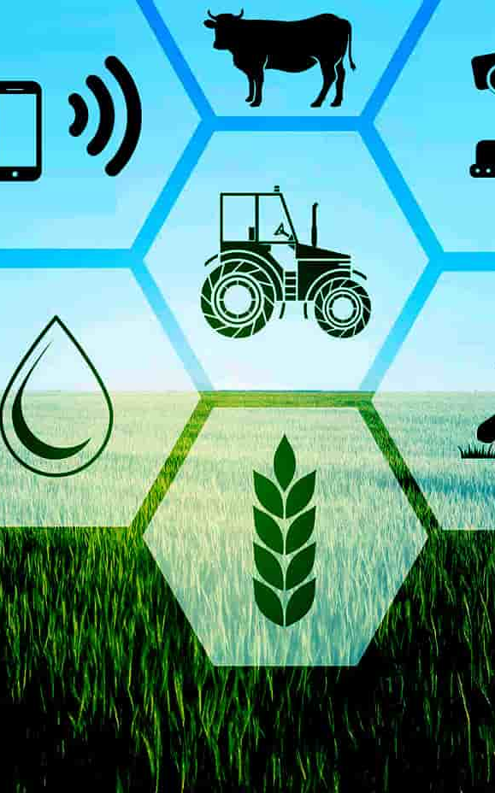
Conclusiones
El presente sistema es un prototipo al que se le pueden agregar diversas funcionalidades como:
Precisión geográfica para profundizar en los estados (municipios).
Fusión de otras fuentes de datos para conocer características socio-económicas de los productores.
Implementación de técnicas de predicción de producción y precios.
Sistema de alertas ante baja/alza en los precios (requiere fusión de datos).
Con sistemas de este tipo se puede tener un mejor aprovechamiento de los datos que se tienen registrados y no se explotan para una mejora en el bienestar de la población, particularmente de los productores agrícolas.

Slide 6

Gracias por su atención

